Slide 1
AI-Ex 포트폴리오
2023. 02. 27.

Slide 2

차례
AI-Ex 포트폴리오 제도
GitHub
Markdown
Git

Slide 3
AI-Ex 포트폴리오 제도

Slide 4
AI-Ex 포트폴리오
포트폴리오 구성 교육 목표
지능화 기술적용 과정, 코드 또는 설계 결과를 현장에서 필요 시 언제나 참고하고 재사용을 가능하게 하는 것
포트폴리오의 GitHub 등록
재학 기간 내에 작성한 지능화 기술적용 프로그램 또는 시스템 결과물 20개
작업 정의, 입출력 정보, 처리 내용, 메소드(함수)별 주석 포함 소스 코드 또는 시스템 설계결과물, 입력 데이터 형태 등
프로그램의 경우 결과 화면, 시스템 구현의 경우 최종 결과물에 대한 시제품 혹은 이에 대한 사진이나 화면 등의 정보
재학생의 전공 지식이나 현재 수행업무와 관련된 내용
포트폴리오의 승인
포트폴리오는 학과에서 지정하는 양식에 따라 GitHub에 등록한 결과물 20개 이상을 가디언을 경유하여 주임교수에게 제출하고 승인 받아야 한다.
포트폴리오를 승인 받지 못한 재학생은 졸업 프로젝트 보고서를 제출할 수 없다.
Notes:
○ 기업 맞춤형 지능화 교과목 구성
- 교과목 수요조사와 연구개발 4개 기술분야(인공지능, 데이터·컴퓨팅, 네트워크, ICT융합)의
인재양성을 위한 지능화 교과목 편성
○ 체계적인 실습 중심 지능화 교육 : 어프렌티스(Apprentice) 교육과정
- 모든 이론 교과목은 이론(2시간)+실습(2시간)으로 구성하여 실험·실습을 병행함으로써
실무능력을 강화
○ 프로젝트 기반 현장문제 해결형 교육 : 배틀필드(Battlefield) 교육과정
- 해당 기업의 애로기술 및 혁신기술에 대한 문제를 발굴하고 지능화 기술 기반의 문제해결
과정을 재학 중에 경험하도록 함으로써 실무역량 제고 및 실질적인 산학연구 효과

Slide 5
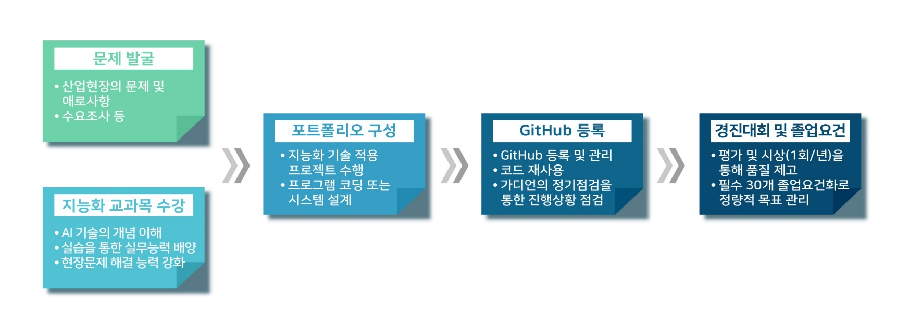

AI-Ex 포트폴리오
학위과정 중 수행한 지능화 기술 적용 프로젝트 (프로그램 소스 또는 시스템 설계)를 포트폴리오로 관리 (GitHub 등록)
- 개인별 20개 이상 졸업필수 요건
평가 및 시상(1회/년)
필수 20개 졸업요건
경진대회 및 졸업요건

Slide 6
GitHub Portfolio 구성
구분 | 내용 예시
프로필 (간단한 자기 소개) | 증명사진이나 프로필 사진과 함께 개인 기본 정보를 작성합니다. 이름과 나이, 거주지, 직무 등과 함께 이루고 싶은 비전 또는 목표 자격증 및 공인어학성적 등도 함께 반영해 주고 실무가 중요한 직무라면 해당 직무에서 많이 활용하는 컴퓨터 프로그램 및 기술 등도 함께 기록
 | 간단한 경력 사항(연수 및 인턴쉽 포함) 자신이 참여했던 프로젝트를
 | 기타 수상 경력 등
학습 부분 (학생 본인이 수행한 학습 및 특정 기술 내용) | 이수 교과과정
 | 학습 성과(역량) 관리 및 학습 결과물(포트폴리오 관리 대상)* - 자신의 현재 상태를 파악, 분석하고 경험 또는 학습효과에 따른 자기성찰 내용 - 지능화 기술 적용 프로그램 또는 시스템 학습 결과물 | 학습 분야별 정리
 | 국내외 발표논문(포트폴리오 관리 대상)*
프로젝트 부분 (프로젝트별로 내용 구성) | 프로젝트 개요와 어떤 프로젝트였는지, 무엇을 했고 어떤 부분에 기여를 했고, 해당 프로젝트에서 강조할 점은 무엇인지, 그에 대한 성과는 무엇인지 등을 프로젝트 별로 작성 | 프로젝트 분야별 정리
 | 깃허브 & 도메인(프로젝트에 대한 별도의 정보 공간이 있는 경우)
 | 사용한 기술 스택
 | 기능 설명 - 프로젝트 주요 기능을 개발 용어를 최대한 사용
 | 주요 산출물 (포트폴리오 관리 대상)* - 기능 정의, 페이지 기획서, DB&API 설계서, 등의 실제 산출물로 지능화 기술적용 프로그램 또는 시스템 결과물

Slide 7
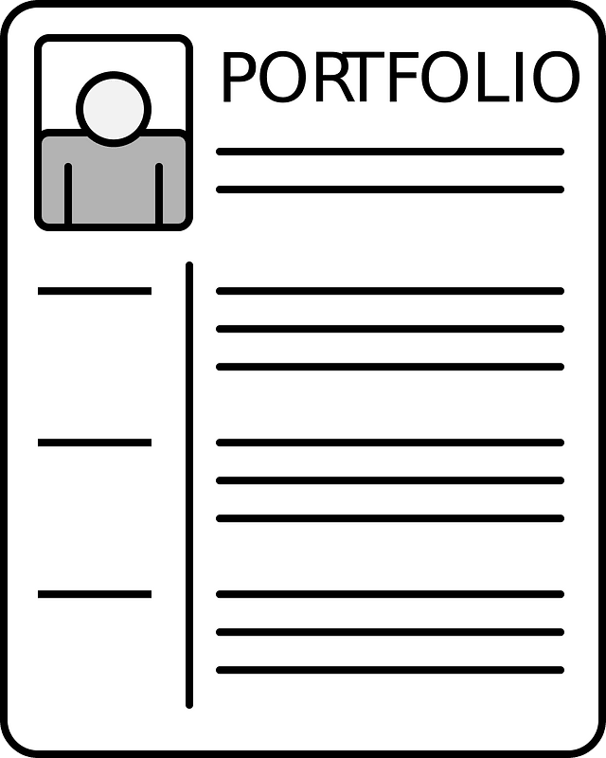
Portfolio on GitHub
GitHub의 포트폴리오는 엔지니어의 기술, 창의성 및 경험을 보여주는 프로젝트 및 코드 샘플 모음으로 개발자의 커리어와 기술을 보여줄 수 있는 좋은 방법
자기소개는 GitHub의 Profile을 활용하여 작성
학습 부분(Learning Outcomes)과 프로젝트(Projects) 부분은 각기 다른 레포지토리( Repository)로 작성

Slide 8
GitHub

Slide 9

GitHub?
GitHub는 소프트웨어 개발 프로젝트의 버전 제어 및 협업에 사용되는 웹 기반 플랫폼
개발자가 자신의 코드를 저장하고 다른 사람과 공유할 수 있는 코드 호스팅 플랫폼으로, 오픈 소스 소프트웨어 개발을 위한 인기 있는 플랫폼
GitHub의 주요 기능
버전 제어: GitHub를 통해 개발자는 시간 경과에 따른 코드 변경 사항을 추적하고 동일한 프로젝트에서 다른 사람들과 협업
코드 호스팅: GitHub를 사용하여 코드를 저장하고 다른 사람과 공유
협업: GitHub는 개발자가 문제 추적, 끌어오기 요청 및 코드 검토를 포함하여 프로젝트에서 협업할 수 있도록 하는 다양한 도구와 기능을 제공
커뮤니티: GitHub에는 오픈 소스 프로젝트에 기여하고, 코드를 공유하고, 새 프로젝트에서 협업하는 대규모 개발자 커뮤니티 존재
통합: GitHub는 지속적인 통합 및 배포 도구, 프로젝트 관리 소프트웨어 등을 비롯한 다양한 개발 도구 및 서비스와 통합

Slide 10

GitHub?
소프트웨어 개발에 GitHub를 사용하는 이점
향상된 협업: GitHub를 사용하면 개발자가 소프트웨어 프로젝트에서 다른 사람과 쉽게 협업할 수 있으므로 코드 품질이 향상되고 개발 시간이 단축
투명성 향상: GitHub를 사용하면 프로젝트에 기여한 사람과 그들이 변경한 사항을 쉽게 확인할 수 있으므로 소프트웨어 개발의 투명성과 책임을 높이는 데 도움이 될 수 있다.
더 나은 코드 품질: GitHub의 코드 검토 도구 및 공동 작업 기능은 개발자가 버그와 문제를 더 쉽게 발견하고 수정할 수 있도록 하여 코드 품질을 개선하는 데 도움이 될 수 있습니다.
커뮤니티 구축: GitHub에는 오픈 소스 소프트웨어에 대한 열정을 갖고 다른 개발자에게 귀중한 피드백, 지원 및 리소스를 제공할 수 있는 대규모 개발자 커뮤니티가 있습니다.
전반적으로 GitHub는 소프트웨어 프로젝트에서 공동 작업하고 다른 사람과 코드를 공유하며 오픈 소스 소프트웨어 개발에 기여하려는 개발자에게 필수적인 도구

Slide 11
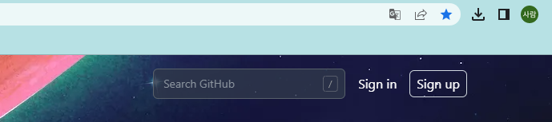
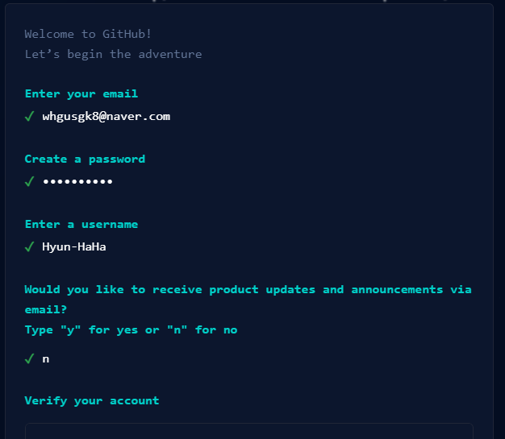
GitHub 계정 만들기
GitHub Site 방문(https://github.com/)
웹페이지 오른쪽 상단 Sign up 클릭
E-mail 입력
Password 입력
Username 입력
로봇이 아닌지 인증한 뒤 Create account 클릭
가입한 이메일로 받은 인증코드 입력

Slide 12
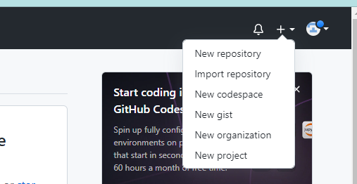
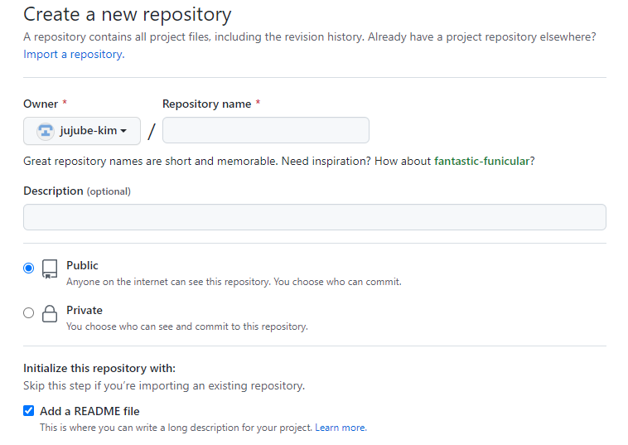
Repositories 생성
자신의 계정으로 GitHub Sign In
GitHub site 오른쪽 위에 있는 “+” 옆 클릭하여 “New repository” 선택
Repository name을 입력하고 “Add a README file 선택”
맨 아래 “Create repository“ 클릭

Slide 13
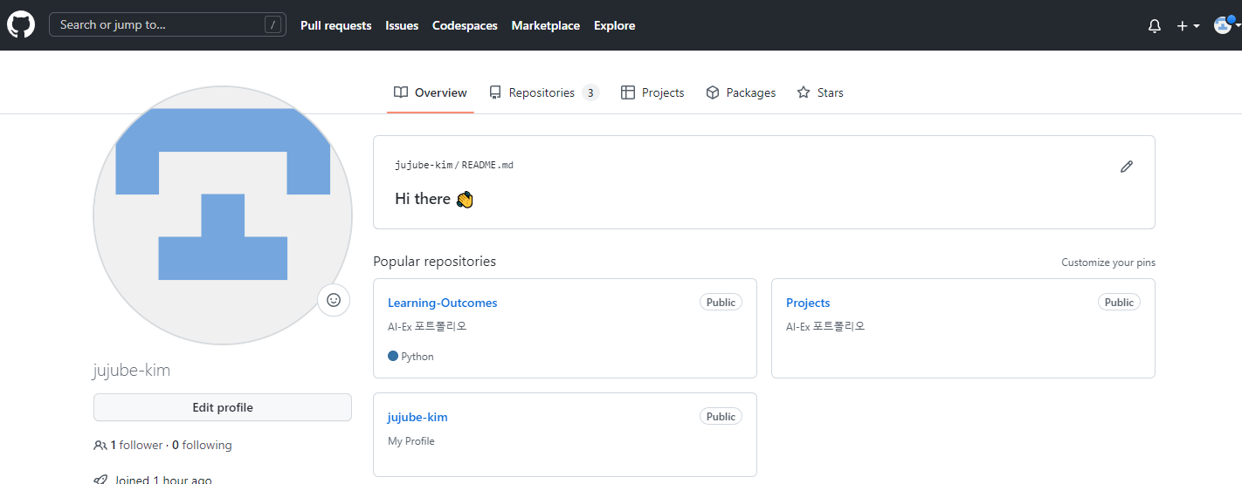
GitHub Repositories 구성
나의 Profile
Learning Outcomes
Projects

Slide 14
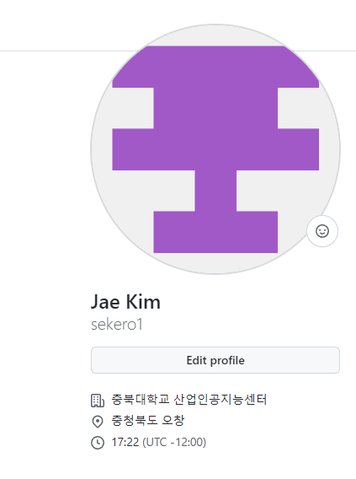
GitHub Profile
프로필 페이지는 자신의 업무 내용, 관심 부분, 기여한 내용 및 관련 대화에 관한 이야기를 저장소를 통해 사람들에게 알려준다.
사용자 이름과 동일한 이름의 퍼블릭 리포지토리 루트에 README 파일을 추가하면 해당 README가 프로필 페이지에 자동으로 표시
Markdown 언어을 사용하여 프로필 README를 작성하여 프로필에 맞춤형 섹션을 만들 수 있다.

Slide 15
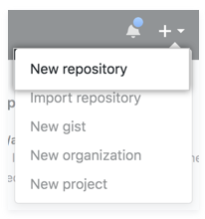



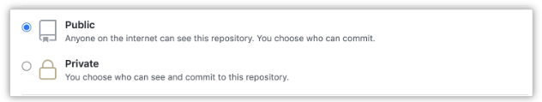
프로필 정보 추가 - 1
페이지의 오른쪽 위 모서리에서 드롭다운 메뉴를 사용하고 새 리포지토리를 선택
“리포지토리 이름”에 GitHub 사용자 이름(id)과 일치하는 리포지토리 이름을 입력
필요에 따라 리포지토리에 관한 설명을 추가. (예: “My personal repository”)
“Public”을 선택

Slide 16
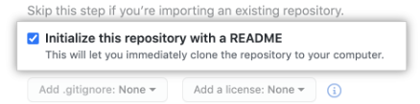
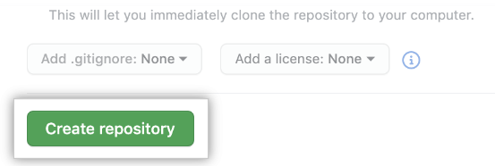
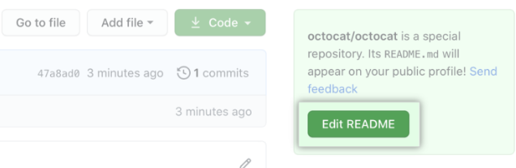
프로필 정보 추가 - 2
“Initialize this repository with a README” 선택
“Create repository” 클릭
오른쪽 사이드바 위에서 “Edit README”을 클릭

Slide 17
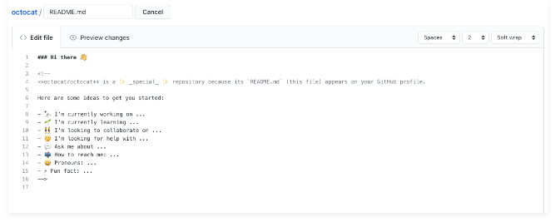
프로필 정보 추가 - 3
“README.md” 파일 작성

Slide 18
Markdown

Slide 19


Markdown 언어
Markdown은 텍스트 기반의 마크업언어로 2004년 존그루버에 의해 만들어졌으며 쉽게 쓰고 읽을 수 있으며 HTML로 변환이 가능
Markup Language은 문서가 화면에 표시되는 형식을 나타내거나 데이터의 논리적인 구조를 명시하기 위한 규칙들을 정의한 언어의 일종으로 데이터를 기술한 언어라는 점에서 프로그래밍 언어와는 분명한 차이가 있다.(나무위키)
HTML 문서를 작성하는 것보다 훨씬 쉽고 빠르게 문서를 작성할 수 있으며, 다양한 플랫폼에서 지원되기 때문에 많은 사람들이 사용하고 있다.
GitHub 의 저장소Repository에 관한 정보를 기록하는 README.md는 GitHub을 사용하는 사람이라면 누구나 가장 먼저 접하게 되는 마크다운 문서로 설치방법, 소스코드 설명, 이슈 등을 간단하게 기록하고 가독성을 높일 수 있다는 강점이 부각되면서 점점 여러 곳으로 퍼져가게 된다.

Slide 20
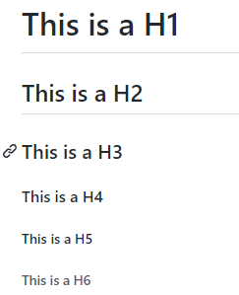
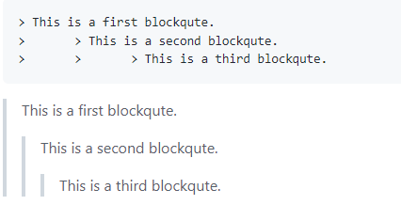
Markdown 사용법 - 1
헤더Headers
# This is a H1
## This is a H2
### This is a H3
#### This is a H4
##### This is a H5
###### This is a H6
BlockQuote
이메일에서 사용하는” > “블럭인용문자를 이용한다.

Slide 21

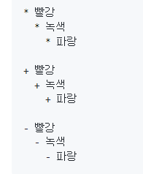
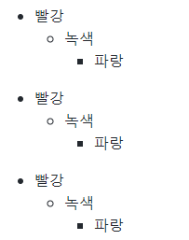
Markdown 사용법 - 2
목록
순서있는 목록(번호)
1. 첫번째
2. 두번째
3. 세번째
순서없는 목록(글머리 기호: *, +, - 지원)

Slide 22

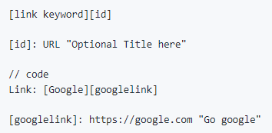
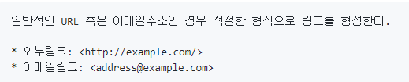
Markdown 사용법 - 3
수평선 <hr/>
* * *
***
*****
- - -
---------------------------------------
링크
Link: Google
외부링크: http://example.com/
이메일링크: address@example.com

Slide 23
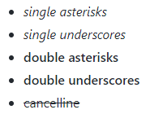
Markdown 사용법 - 4
강조
*single asterisks*
_single underscores_
**double asterisks**
__double underscores__
~~cancelline~~
이미지
![Alt text](/path/to/img.jpg "Optional title")
<img src="/path/to/img.jpg" width="450px" height="300px" title="px(픽셀) 크기 설정" alt="RubberDuck"></img><br/>
줄바꿈
3칸 이상 띄어쓰기( )를 하면 줄이 바뀐다.

Slide 24
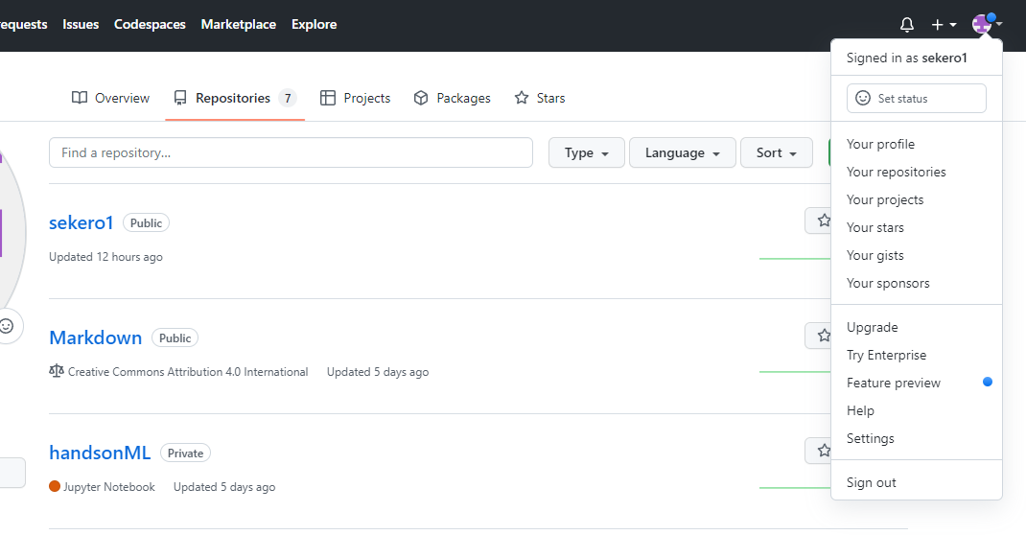
레포지토리 내용 작성하기

Slide 25
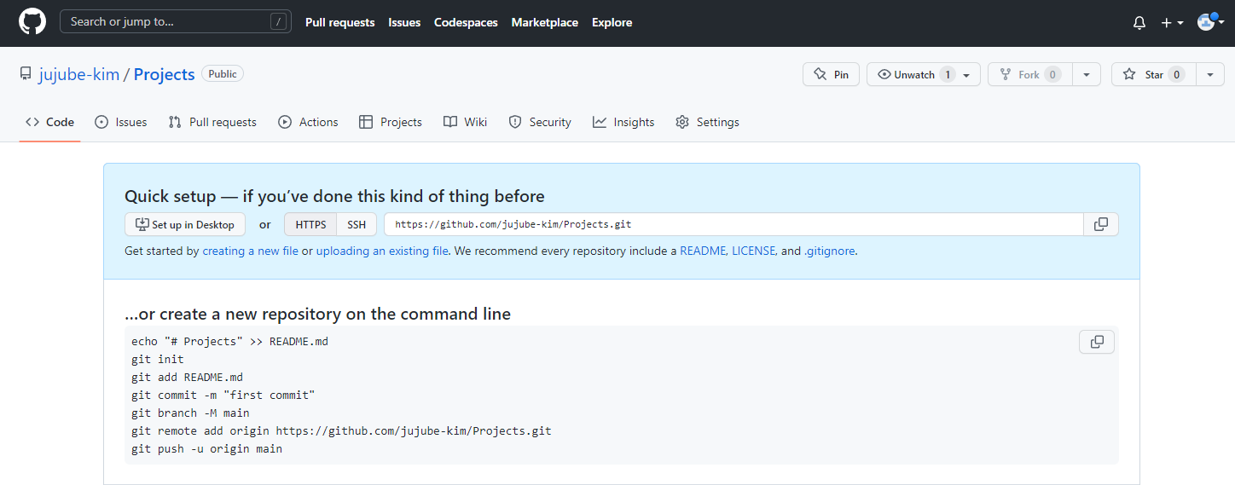
Repository에 파일 올리기-default 초기

Slide 26
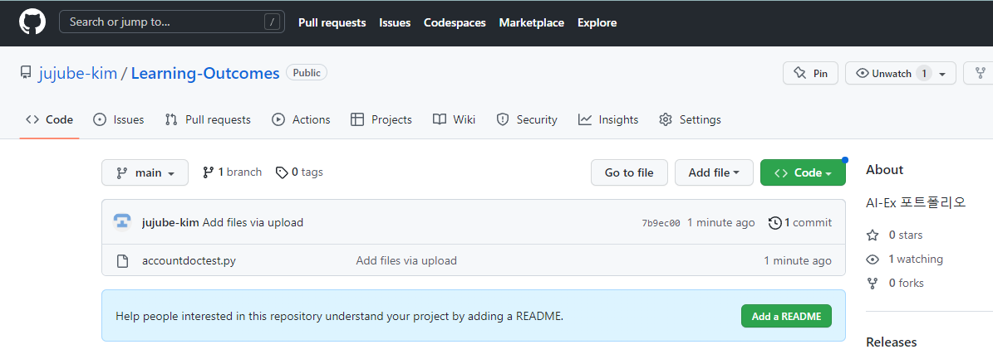
Repository에 파일 올리기-파일이 있는 경우

Slide 27
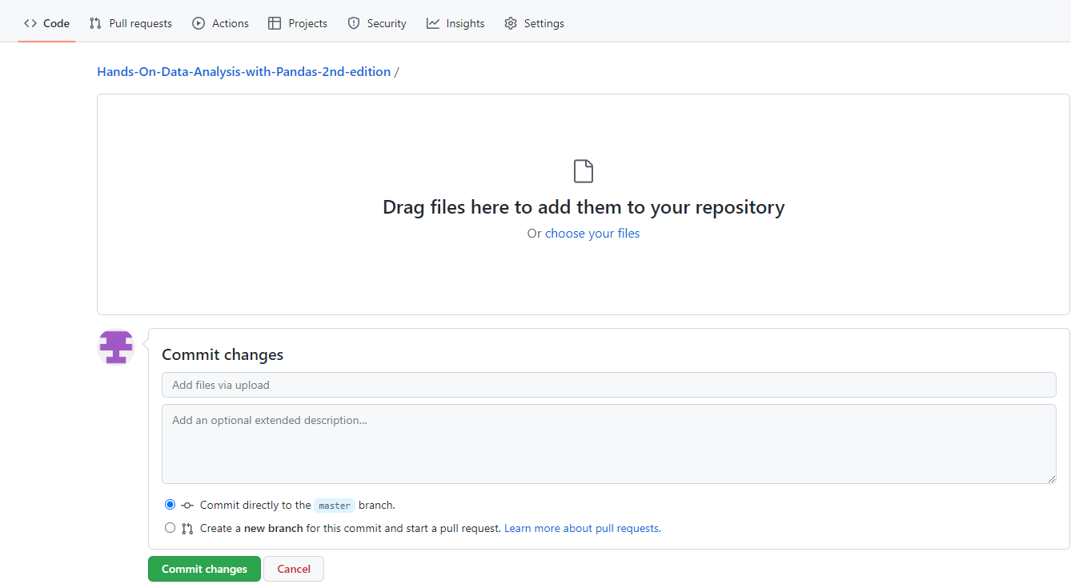
Repository에 파일 올리기-파일이 있는 경우

Slide 28
Git

Slide 29

Git?
Git은 소프트웨어 개발 및 기타 유형의 프로젝트에 사용되는 무료 오픈 소스 분산 버전 제어 시스템
2005년에 Linus Torvalds가 만들었고 현재 Git 커뮤니티에서 관리
Git을 사용하면 개발자는 시간 경과에 따른 코드 변경 사항을 추적하고 동일한 프로젝트에서 다른 사람들과 협업할 수 있다.
특정 프로젝트에 대한 모든 파일과 코드를 포함하는 개발자 컴퓨터에 로컬 리포지토리를 생성하여 작동한다
코드를 변경하고 해당 변경 사항을 로컬 리포지토리에 커밋할 수 있다.
Git의 주요 기능 중 하나는 분산 특성
각 개발자는 독립적으로 작업할 수 있는 리포지토리의 자체 로컬 복사본을 가지고 있다.
변경 사항을 다른 사람과 공유할 준비가 되면 변경 사항을 공유 원격 리포지토리에 푸시할 수 있으며, 그러면 다른 개발자가 가져올 수 있다.
Git은 또한 개발자가 여러 버전의 코드에서 동시에 작업하고 해당 버전을 쉽게 병합할 수 있는 분기 및 병합을 비롯한 다양한 기타 기능을 제공

Slide 30
Git vs. GitHub?
Git과 GitHub는 관련이 있지만 같은 것은 아니다.
Git은 개발자가 시간이 지남에 따라 코드의 변경 사항을 추적하고 동일한 프로젝트에서 다른 사람과 공동 작업할 수 있는 버전 제어 시스템
GitHub는 Git 리포지토리 작업을 위한 그래픽 사용자 인터페이스를 제공하고 풀 요청, 코드 검토 및 문제 추적과 같은 공동 작업 기능을 추가하는 웹 기반 플랫폼.
GitHub는 Git 위에 구축되어 있으므로 Git을 기본 제어 시스템으로 사용
개발자는 로컬 컴퓨터에서 Git을 사용하여 코드를 관리한 다음 변경 사항을 GitHub에서 호스팅되는 원격 리포지토리로 푸시할 수 있다.
이를 통해 다른 개발자가 코드에 쉽게 액세스하고 공동 작업할 수 있다.

Slide 31
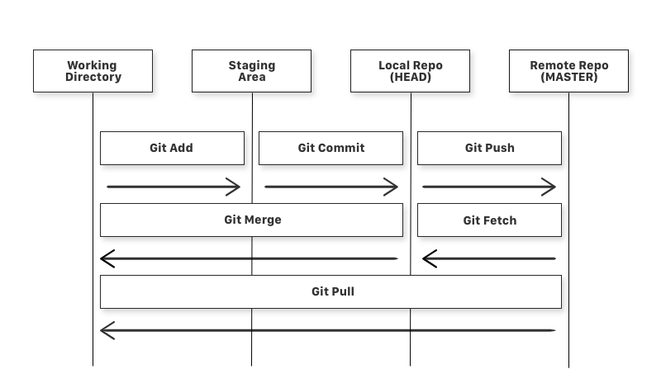
Git Workflow
Working Directory
Staging Area
Local Repository
Remote Repository.

Slide 32
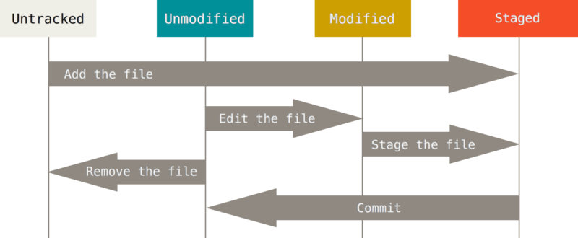
수정하고 저장소에 저장하기
파일 Status
git status

Slide 33
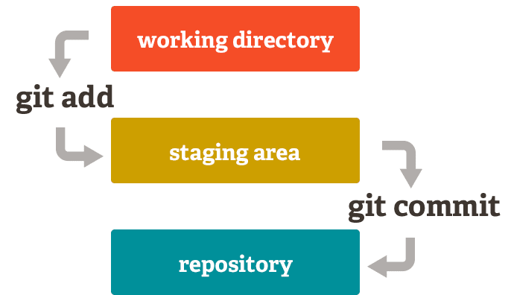
수정하고 저장소에 저장하기
파일을 새로 추적하기
$ git add file_name

Slide 34
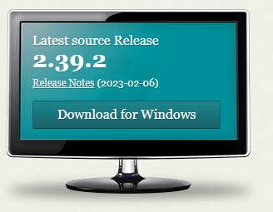
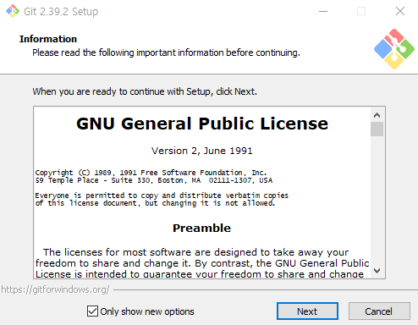
Git 설치
Git 설치
https://git-scm.com/

Slide 35
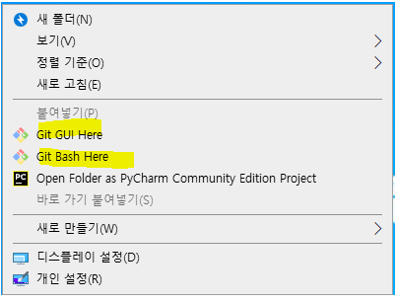
기본적인 GIT 사용법(git bash)
git bash 열기(on Windows)
마우스 오른쪽 버튼 누른 후 'Git Bash Here' 클릭하면 명령창이 뜬다.

Slide 36
Git Repository 만들기
기존 디렉토리를 Git Repository로 만들기
$ git init
.git 이라는 하위 디렉토리를 만든다.
사용자 정보 등록
Git은 커밋할 때마다 이 정보를 사용한다.
$ git config --global user.name "John Doe"
$ git config --global user.email johndoe@example.com
--global 옵션으로 설정하는 것은 딱 한 번만 하면 된다. 해당 시스템에서 해당 사용자가 사용할 때는 이 정보를 사용한다.
도움말 보기
$ git help <verb>
$ man git-<verb>
$ git add –h

Slide 37
수정하고 저장소에 저장하기
파일 Status
git status
파일을 새로 추적하기
$ git add file_name

Slide 38
Git Commit
사용자 정보 등록
Git은 커밋할 때마다 이 정보를 사용한다.
$ git config --global user.name "John Doe"
$ git config --global user.email johndoe@example.com
--global 옵션으로 설정하는 것은 딱 한 번만 하면 된다. 해당 시스템에서 해당 사용자가 사용할 때는 이 정보를 사용한다.
도움말 보기
$ git help <verb>
$ man git-<verb>
$ git add –h

Slide 39
Remote Repositories
원격 리포지토리는 로컬 시스템과 다른 서버 또는 컴퓨터에 있는 버전 제어 리포지토리로 GitHub, GitLab, Bitbucket 등을 비롯한 다양한 플랫폼에서 호스팅할 수 있다.
리모트 저장소 확인하기
git clone https://github.com/sekero1/Markdown
저장소를 Clone 하면 `origin`이라는 리모트 저장소가 자동으로 등록
git remote, git remote -v
Git fetch <remote>, git pull
Git push origin master

Slide 40


감사합니다

